Slide 1
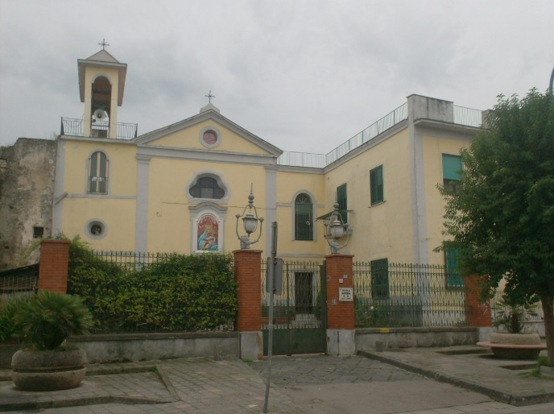
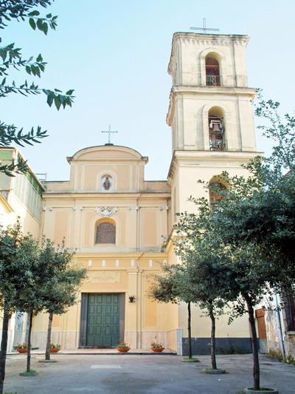
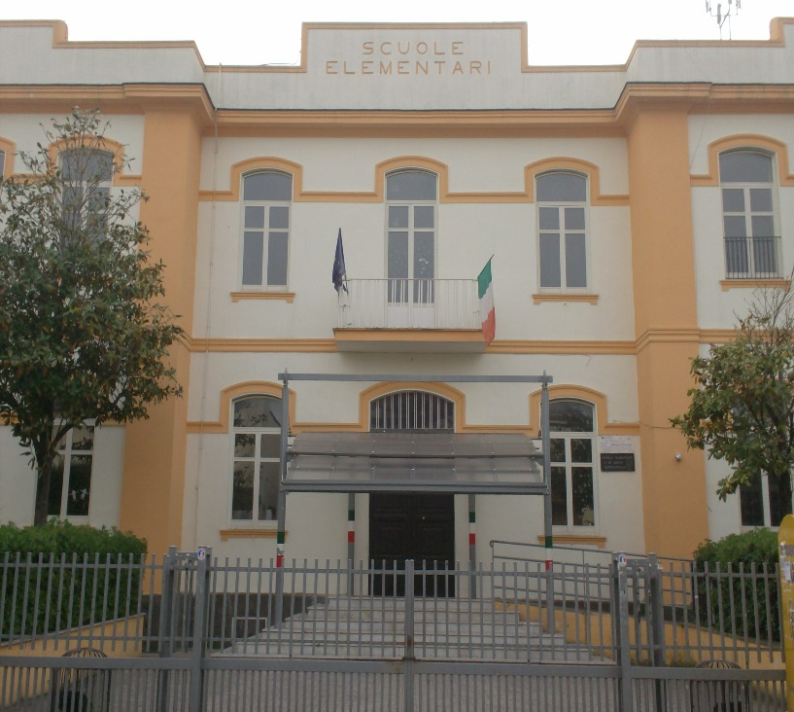
ECCO MARIGLIANELLA

Slide 2
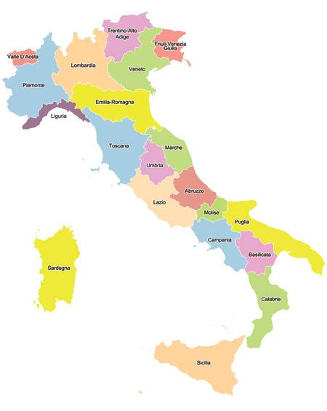
MARIGLIANELLA è IN ITALIA

Slide 3
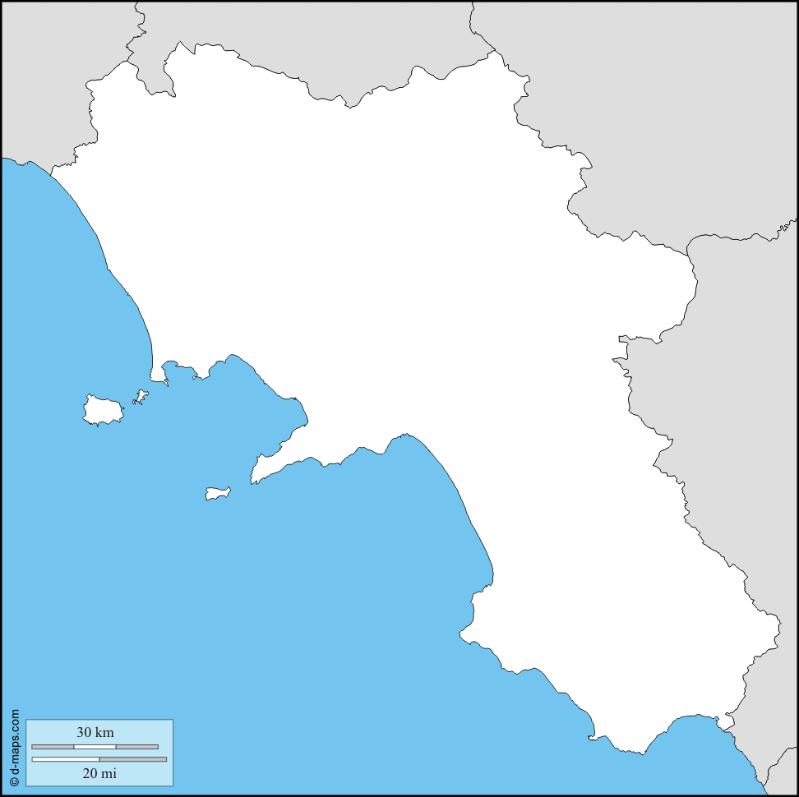
MARIGLIANELLA è IN CAMPANIA

Slide 4
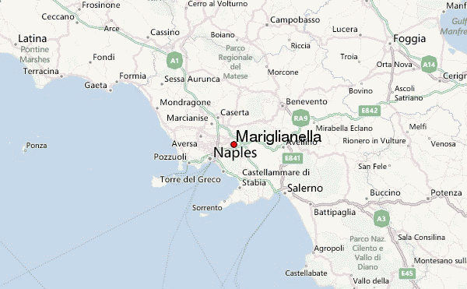
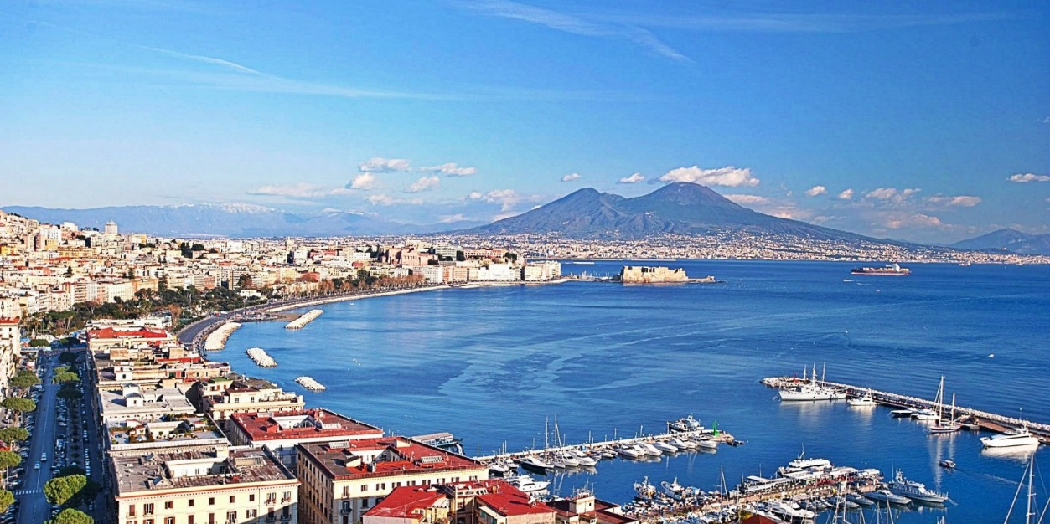
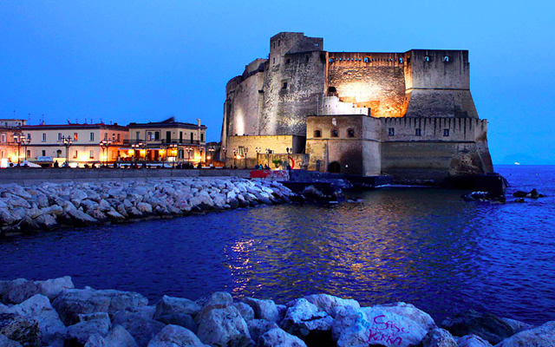
MARIGLIANELLA è VICINO NAPOLI

Slide 5
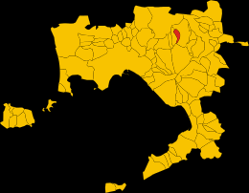
IL TERRITORIO DI MARIGLIANELLA
MARIGLANELLA è IL TERRITORIO Più PICCOLO PER ABITANTI E SUPERFICE NELL’AREA NORD-EST DI NAPOLI

Slide 6
COMUNE DI MARIGLIANELLA
SUPERFICIE= 3,6 km2
ABITANTI= 8000 (circa)
DENSITà=2 290,8 ab./Km2
COMUNI= brusciano,marigliano
CONFINANTI= somma vesuvianA

Slide 7
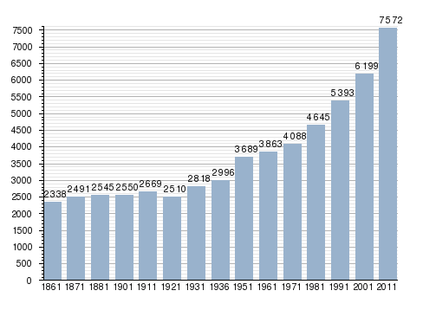
INCREMENTO DEMOGRAFICO

Slide 8
STEMMA DI MARIGLIANELLA
Lo stemma del comune di Mariglianella raffigura una corona sormontato da 4 torri, che danno rispettivamente l’idea della regalità e il carattere delle città medievali turrite per difendersi dagli assalti nemici. Sotto queste figure, compaiono al centro tre stelle. Il significato delle tre stelle è di ordine religioso. Sotto ancora, a sinistra, è raffigurato un gallo, mentre a destra lo stemma ospita una striscia colore rosso a destra. La presenza del gallo indica il carattere prevalentemente agricolo che Mariglianella ha avuto nel corso dei secolo.

Slide 9
STORIA DI MARIGLIANELLA
Mariglianella era un casale di Marigliano, da cui trae il nome, ha origini romane, come testimoniato da tombe rinvenute sul territorio.
Facente parte della Provincia di Terra di Lavoro, nel 1927, in piena epoca fascista, entrò a far parte della provincia di Napoli.
Nel X secolo entrò a far parte del Ducato di Napoli. Il primo Signore feudale di Mariglianella fu Tommaso Mansella di Salerno. Fu annessa a Marigliano da cui si separò nel XIV secolo per essere inglobata nei beni della Corona. In seguito, fino all'abolizione del sistema feudale, fu proprietà delle famiglie nobiliari dell'epoca per circa un secolo e mezzo. Tra i membri delle famiglie che ebbero in possesso il feudo di Mariglianella va ricordato in particolare Carlo Carafa, nato a Mariglianella dai Duchi d'Andria nel 1561.
Nel 1800 il paese fu amministrato da vari personaggi di ceto medio-alto attraversando momenti difficili (da ricordare le due gravi crisi economiche abbattutesi sul regno tra il 1844 ed il 1847, che colpirono anche le realtà locali).

Slide 10
LA CHIESA DI S. GIOVANNI EVANGELISTA
LA CHIESA è DEDICATA AL PATRONO DEL NOSTRO PAESE: S. GIOVANNI EVANGELISTA.
NON SAPPIAMO QUANDO FU EDIFICATA,MA è UNA DELLWE Più ANTICHE OPERE PUBBLICHE SORTE IN MARIGLIANELLA.
INOLTRE, IN PASSATO, QUESTA CHIESA EBBE UN ALTRO NOME. SU DI ESSA POSSIAMO RICAVARE ALCUNE INFORMAZIONI DA DUE LAPIDI COMMEMORATIVEPOSTE ALL’INGRESSO DELLA CHIESA.
LA SCRITTA SU UNA DI ESSA RISALE Già AL XVII SECOLO.
DURANTE LA SECONDA GUERRA MONDIALE, LA CHIESA ANDò SEMI-DISTRUTTA E SUCCESSIVAMENTE RESTAURATA.+
LA PIANTA DELLA CHIESA è A CROCA LATINA. A DESTRA E A SINISTRA SI POSSONO AMMIRARE IN TUTTO SETTE PICCOLE CAPPELLE, ALL’INTERNO DELLE QUALI SORGONO DIVERSE STATUE E UNA DI GESù MORTO

Slide 11
CHIESA DI SAN GIUSEPPE
LA CHIESA è PICCOLA, MA RICCA DI MEMORIA E STORIA. ESSA SORGE IN VIA MATERDOMINI E FU DI PROPRIETà DELLA FAMIGLIAN TRAMONTANO.
IN ORIGIN E FU COSTRUITA COME CAPPELLA INTITOLATA A S. MARIA DI MATERDOMINI.
INFATTI , LA FAMA DEI MIRACOLI DELLA VERGINE MARIA DI MATERDOMINI, UN LUOGO VICINO ALLA CITTà DI AVELLINO, SI ERA DIFFUSA IN MOLTI ALTRI PAESI,INCLUSO MARIGLIANELLA.
TUTTAVIA, MOLTI CREDENTI NON POTEANO FAR VISITA ALL’IMMAGINE DELLA VERGINE NELLA CHIESA DI MATERDOMINI, perché ERA MOLTO LONTANA. COSì, UN UOMO CHIAMATO SIMONE DONò AGLI ABBITANTI DI MARIGLIANELLA MDUE CASE PER COSTRUIRE UNA CHIESA DOVE LA GENTE POTESSE PRATICARE QUERL CULTO. OGGI, QUESTA CHIESA VIENE USATA SOLO IN PARTICOLARI OCCASIONI: LA FESTA IN ONORE DI S. GIUSEPPE IL 19 MARZO, E IL PRIMO DI MAGGIO

Slide 12
CHIESA DELLA SANITA’
IL NOME STORICO DI S. della Sanità ERA S. EUCALIONE. CARLO Carafa, IL FAMOSO frate domenicano, ha cambiato il nome della Chiesa CON IL nome attuale. Più tardi, ha costruito un convento vicino QUESTA CHIESA, DOVE I DOMENICANI VISSERO per circa 60 anni. Dal 1947 al 1955, tre aule PER BAMBINI sono stati costruiti e DOPO nasce un orfanotrofio, anche. La chiesa era DIPINTO E DECORATA ANCORA qualche anno fa. LA Domenica I fedeli si recano in chiesa per MANGIARE alla mensa e chiedendo alla Vergine una benedizione.

Slide 13
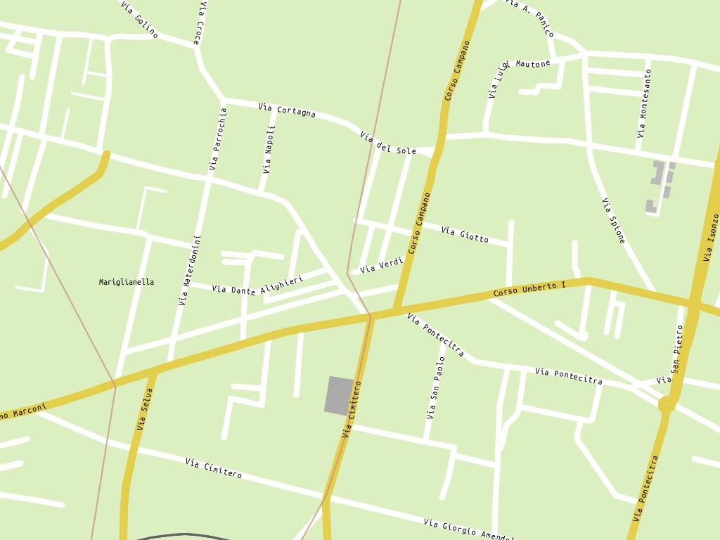
LE STRADE PRINCIPALI DI MARIGLIANELLA
Via Guglielmo Marconi
Via Materdomini
Via Roma
Via Umberto I
Via Leonardo da Vinci
Via Eugenio Montale
Via Firenze
Via Dante Alighieri
Via Vittorio Veneto
Via Cimitero

Slide 14
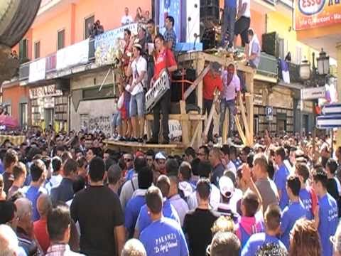
FESTA DEI GIGLI
LA FESTA FU IDEATA DA ALCUNI AMICI DEL COMITATO FANTASIA.
LA FESTA NACQUESETTE ANNI FA, IL 19 SETTEMBRE 1997.
LA CELEBRAZIONE DELLA FESTA DURA L’INTERA SETTIMANA.
È UNA FESTA IN ONORE DI SAN GIOVANNI EVANGELISTA.
I GIGLI SONO STATI FATTI DI LEGNO E RICOPERTI DI CARTA PESTA.

